Slide 1
第 2 章 数据通信原理简介
2.1 通信系统简介
2.2 数据通信相关技术简介
作业

Slide 2
2.1 通信系统简介
计算机技术和现代通信技术相结合形成了计算机网络。 数据通信技术是构成现代计算机网络的重要基石之一。
2.1.1 通信基本概念
2.1.2 数据交换方式
2.1.3 数据传输方式
2.1.4 常用性能指标

Slide 3




2.1.1 通信基本概念
通信的目的是信息交换
数据通信网
信源
发送器
传输
信道
接收器
信宿
(a)数据通信模型
PSTN
工作站
Modem
公共电话网
Modem
服务器
(b)数据通信系统实例

Slide 4
通信基本概念
信息（Information) — 通信传输过程中包含的内容，如数字、文字、语音和图像等。
数据(data) — 运送信息的实体，一般用二进制代码表示。
信号(signal) — 数据的电气或电磁的表现。
狭义信道 — 传输信号的具体媒介。如电缆、光缆等
广义信道 —不仅包含具体的物理介质，而且还包含了终端（收/发端）的部分设备在内的那段信号通路。如编码/解码、调制/解调设备等

Slide 5
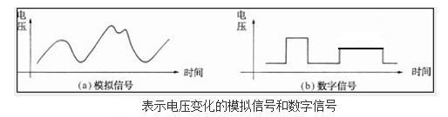
通信基本概念
数据以信号方式在信道中传输。
模拟信号 (Analog Signal) — 连续变化的电磁波
数字信号 (Digital Signal) — 幅度的取值是离散的，幅值表示被限制在有限个数值之内

Slide 6
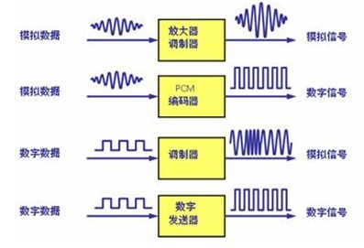
通信基本概念
不同数据可以用不同信号方式传输
模拟信号信道利用率高，数字信号抗干扰能力强
Notes:
pulse-code modulation

Slide 7
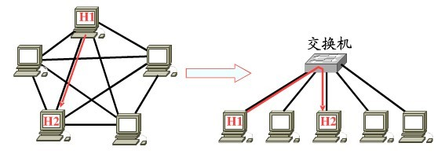
2.1.2 数据交换方式
交换技术的引入 目的是节约和优化资源
三种常见的数据交换方式：电路交换、报文交换和分组交换

Slide 8
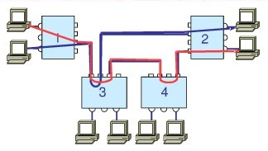
数据交换方式
(1)电路交换(Circuit Switching)
通信双方在传输数据之前建立一条实际的物理通路，并且在整个传输过程中独占该通路。
呼叫建立
信息传送
连接释放

Slide 9
数据交换方式
优点
传输时延小，实时性强
数据按序传送和接收
设备简单
缺点
平均通路建立时间较长
独占通路和一组设备，信道利用率低
若出现故障，需重新建立连接
计算机以及不同速率的设备难于协同工作

Slide 10
数据交换方式
(2)报文交换(Message Switching)
不管被传送数据的长度，都把它当作一个逻辑单元，附上相应的控制信息，组成一个报文发送。
采用存储转发的技术，无建立信道的过程，中间结点暂存报文，并根据目的地址确定转发的下一个结点。
报文号 目的地址 源地址 报文数据 校验

Slide 11
数据交换方式
优点
多个报文可以共享通信信道，线路利用率较高
报文数据按序传送和接收
不同速率的终端设备之间可以进行数据传送
支持多点传输，一个报文可以同时向多个地址传送
缺点
传送时延较长，不适合实时或交互式数据通信业务，
如语音通话
中间结点必须配置大容量的存储设备

Slide 12
数据交换方式
(3)分组交换/包交换(Packet Switching)
采用存储转发的技术。限制一次传输数据的最大长度，如果传输数据超过规定的最大长度，发送方就将它分成多个报文分组发送。
目前公用数据网采用的是分组交换技术。
分组的概念1967年由英国国家实验室NPL提出。
报文
号
报文
分组号
目的
地址
源
地址
报文
分组数据
校验

Slide 13
数据交换方式
优点
数据传输灵活，线路利用率较高
  同一报文的不同分组可按不同路径传输
  中间结点可不必等待未到达的分组而继续转发
转发时延短
分组长度固定，简化了存储管理
减少了出错几率和重发数据量
缺点
每个分组增加的控制信息一定程度降低了通信效率，
增加了处理时间，分组长度的合理选择非常重要
目的站点要重组报文，增加了控制的复杂性

Slide 14
数据交换方式
分组交换在应用中有两种方法来管理被传输的分组流。
数据报(Datagram)
  无连接的数据传输方式，这种方式下被传输的分组
  称为数据报。是尽力而为的服务。
虚电路(Virtual Circuit)
面向连接的数据传输方式，工作过程类似于电路交换。
能提供较好的通信质量。
Notes:
X．25是在开放式系统互联（OSI）协议模型之前提出的，它由CCITT的一个咨询委员会ITU-T提出，X.25建议书的全名叫作“在公用数据网上以分组方式进行操作的数据终端设备(DTE)和数据电路终端设备(DCE)之间的接口。。
在X．25中，虚电路的概念是非常重要的。一条虚电路在穿越分组交换网络的两个地点之间建立一条临时性或永久性的“逻辑”通信信道。使用一条电路使用可以保证分组是按照顺序抵达的。它为数据在网络上进行传输提供了可靠的方式。
临时性虚电路 将建立基于呼叫的虚电路，然后在数据传输会话结束时拆除。
永久性虚电路 是网络指定的固定虚电路（以虚电路号标识），像专线一样，无需建立和清除连接，可直接传送数据。例如在银行，从而使得分散的办公室连接到一台中心主机上。

Slide 15
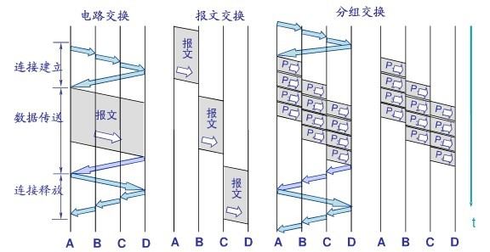
数据交换方式
虚电路
数据报

Slide 16
2.1.3 数据传输方式
(1)基带传输和频带传输
基带传输
  数据信号不经过调制，直接在线路中传输。
  在大多数局域网或近距离有线传输中采用，占用频带宽。
频带(宽带)传输
信号经过调制（频率搬移）送到信道中传输，在接收端进行解调。
目的是适合信道特性，同时也提高了线路利用率。
二进制信号是典型的矩形电脉冲信号，频谱包含直流、低频和高频多种成分。其数字频谱从直流开始到能量集中的一段频率范围称为基本频带（或固有频带）。

Slide 17
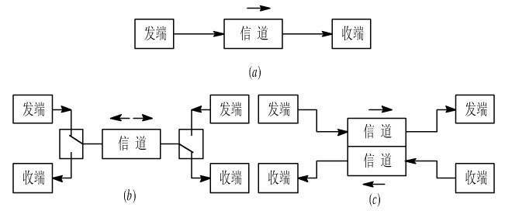
数据传输方式
(2)有线传输和无线传输
(3)单工、半双工和全双工
单工
半双工
全双工

Slide 18
数据传输方式
(4)串行传输方式和并行传输方式
b7
b6
b5
b4
b3
b2
b1
b0
发送端
接收端
串行通信信道
发送端
接收端
并行通信信道
b0
b0
b1
b1
b2
b2
适合于
近距离
b3
b3
b4
b4
b5
b5
b6
b6
b7
b7

Slide 19
数据传输方式
(5)同步传输方式和异步传输方式
同步传输方式
  在传送数据前通过特定同步字符建立同步，使收发双
  方具有完全同步的时钟信号。传输效率高。
异步传输方式
每个字节作为一个单元独立传输，字节之间的传输间
隔任意。需在每一字节的开始和结尾附加起始位和停
止位。传输效率较低，但设备便宜。如USB接口。
(http://wenku.baidu.com/view/e6759109f78a6529647d5394.html)

Slide 20
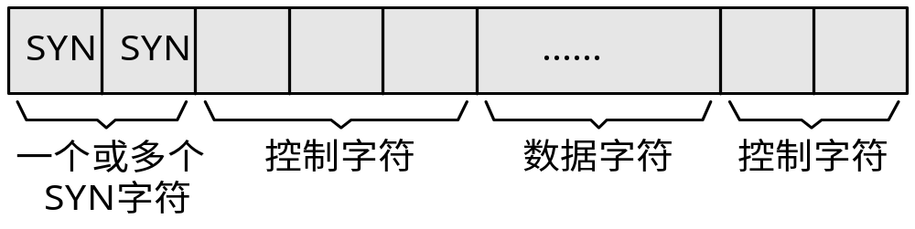
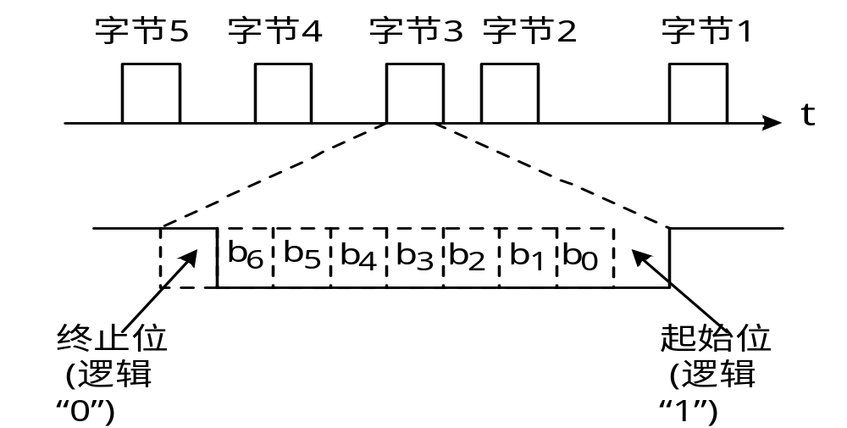
数据传输方式

Slide 21
2.1.4 常用性能指标
传输速率 — 每秒传输数据的数量
  码元传输速率（波特率，Baud/s）
  (码元——承载信息量的基本信号单位)
  比特传输速率（bit/s）：二进制码元时
带宽 — 信道中所允许的传输速率最大值（或者在传送模拟信号时所允许的频带宽度）
误码率 — 单位时间内出错码元数与发送码元数之比
时延 —单位数据信号从数据电路的一端传输到达另一端所经历的总的时间

Slide 22
2.2 数据通信相关技术简介
2.2.1 数据编码 (物理层)
2.2.2 信道复用 (物理层)
2.2.3 差错控制 (数据链路层)

Slide 23
2.2.1 数据编码
非归零编码
曼彻斯特编码
差分曼彻斯特编码
差分非归零编码
……
数字信号
数字信道
PCM(脉冲编码调制)编码
采样→量化→编码
频移键控法FSK(调频)
幅移键控法ASK(调幅)
相移键控法PSK(调相)
模拟信号
模拟信道
调频(FM)
调幅(AM)
调相(PM)
Notes:
模拟信号本身的特性不适合远距离传输，或者信号的频率“非法”，故而要将原始信号调制到适合传输且“合法”的频道上。
载波的相位（phase）对其参考相位的偏离值随调制信号的瞬时值成比例变化的调制方式，称为相位调制，或称调相。调相和调频有密切的关系。调相时，同时有调频伴随发生；调频时，也同时有调相伴随发生，不过两者的变化规律不同。实际使用时很少采用调相制。
FSK(Frequency-shift keying);ASK(Amplitude Shift Keying);PSK(phase-shift keying)

Slide 24
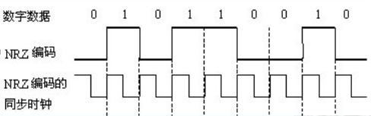
数字数据编码
(1)非归零编码(NonReturn to Zero Code, NRZ)
“1”=正电压，“0”=负电压
编码效率高
发送端和接收端需要同步；编码有直流分量，易失真
需在另一信道发送同步时钟信号

Slide 25
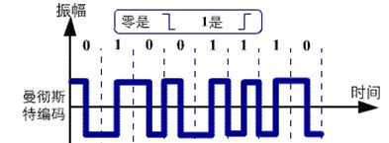
数字数据编码
(2)曼彻斯特编码(Manchester Encoding)
“0”= 信号位中间发生“高到低”的跳变
“1”=信号位中间发生“低到高”的跳变
编码没有直流分量；利用“跳变”自同步
每个bit都有“跳变”，需要转换成两个电压，效率低

Slide 26

数字数据编码
(3)差分曼彻斯特编码(Differential Manchester)
“1”= 每位信号的起始处无跳变
“0”=每位信号的起始处有跳变
每bit中间的跳变作为时钟同步信号；比曼彻斯特编
码电压变化少
每一个bit都被转换成两个电压，传输效率低
振幅
0 1 0 0 1 1 1 0

Slide 27
数字数据编码
(4)差分非归零编码(Differential NRZ, DNRZ)
“1”= 每位信号的起始处有跳变
“0”=每位信号的起始处无跳变
编码效率高，提高了信号的易同步性，是主流的
编码方式
振幅
0 1 0 0 1 1 1 0
时间
Notes:
DNRZ编码中的码元速率与编码时钟速率相一致，具有很高的编码效率，符合高速网络对信号编码的要求。

Slide 28
数字信号模拟传输－－调制与解调
由于高频信号抗干扰能力强，易于远距离、高效率传输，因此在信号传输时，常将低频信号搭载在高频信号上传输，到达目的地后再将原始信号从高频信号上取出来；起搭载作用的高频信号称为载波，犹如运输货物的车辆，原始信号犹如货物；
将原始信号搭载在高频载波上的过程称为调制--相当于货物装车；
在接收端将原始信号从高频信号上取出来的过程称为解调制、简称解调--相当于货物运到后卸货。
而用低频信号控制高频信号参数--调制后的波形称为调制波。

Slide 29

数字信号模拟传输－－调制与解调
基本原理：用数字信号对载波Y(t) = A cos (ωt+φ)的不同参量进行调制：
幅移键控ASK(Amplitude Shift Keying)，调幅A
频移键控FSK(Frequency Shift Keying)，调频ω
相移键控PSK(Phase Shift Keying) ，调相φ
调制就是要使这三个参量随数字基带信号的变化而变化

Slide 30
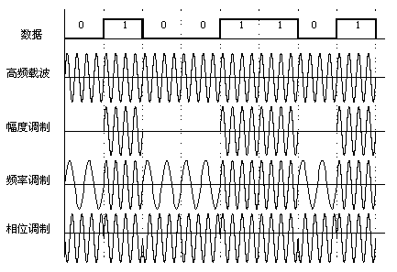
数字信号模拟传输－－调制与解调

Slide 31
数字信号模拟传输－－调制与解调
公共电话交换网中使用调制解调器的必要性：
公共电话交换网是一种频带模拟信道，音频信号频带为300Hz～3400Hz，而数字信号频宽为0Hz～几千兆Hz。若不加任何措施利用模拟信道来传输数字信号，必定出现极大的失真和差错。所以，要在公共电话网上传输数字数据，必须将数字信号变换成电话网所允许的音频频带范围。

Slide 32
模拟信号数字传输－－采样、量化、编码
采样
每隔一定时间间隔取一个测量值
量化
对每个样本舍入到量化级别上。即将采样最大值分为N个等级，所有采样值按这N个等级量化处理，N取2的指数，PCM系统中，N＝256
编码
将量化后的每一个采样值，编写成为M位二进制比特，M＝log₂N

Slide 33
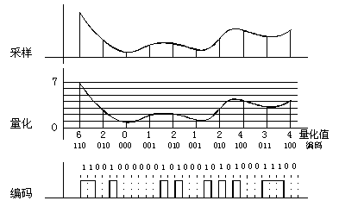
模拟信号数字传输－－采样、量化、编码
例：采样频率为10、量化等级为8，得到30比特编码。

Slide 34
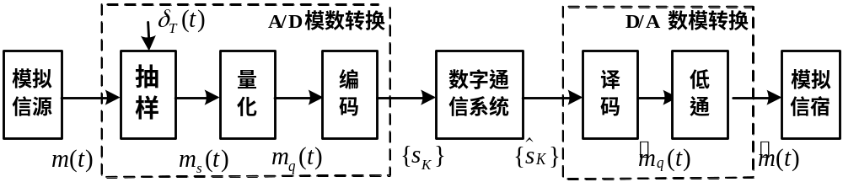
模拟信号数字传输－－采样、量化、编码
采样定理（奈奎斯特定理，1928年）
当采样频率f_{s.max}大于信号中最高频率f_{max}的2倍时(f_{s.max}>=2f_{max})，采样之后的数字信号完整地保留了原始信号中的信息。
一般实际应用中保证采样频率为信号最高频率的5～10倍

Slide 35
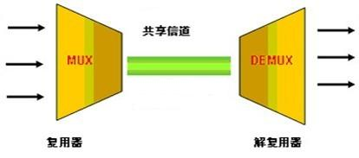
2.2.2 信道复用
若单个信道的传输能力大于一路信号所需要的能力时，可以把一个信道划分为多个子信道，通过信道复用提高传输能力。
发送端1
接收端1
发送端2
接收端2
接收端3
发送端3

Slide 36
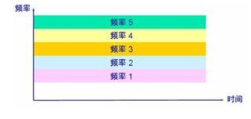
信道复用
(1)频分复用（FDM，Frequency Division Multiplexing）
技术成熟，是目前模拟通信的主要复用方式
无法灵活地适应站点数及其通信量的变化。

Slide 37
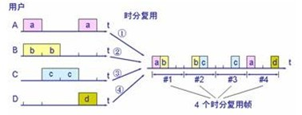
信道复用
(2)时分复用（TDM，Time Division Multiplexing）
同步时分复用：时隙分配固定
适合数字信号传输，技术成熟。
无法灵活地适应站点数及其通信量的变化。

Slide 38
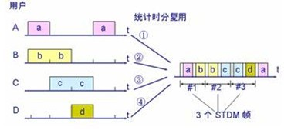
信道复用
统计时分复用（STDM，Statistic TDM ）：动态分配时隙
进一步提高信道利用率。
设备复杂性增加。主要应用于高速远程数字通信。

Slide 39
信道复用
(3)码分复用（CDM， Code Division Multiplexing ）
为每一路信号分配不同的编码，不同的编码彼此正交。
码分多址（CDMA， Code Division Multiple Access）是码分复用的一种技术，每一个比特时间再划分为M个短的间隔，称为码片（chip），M的值通常为64或128。每一路信号用一个惟一的M位码片序列。 CDMA多用在无线多路访问信道中。
用户在时间和频率上均共享总信道，信道效率高容量大。
随着技术的进步，CDMA设备的价格和体积都大幅度下降，因而现在已广泛使用在民用的二代和三代移动通信中 。
Notes:
4G通信技术并没有脱离传统通信技术，利用了一些新的通信技术，来不断提高无线通信的网络效率和功能。
2015-3-1：据英国《每日邮报》报道，英国萨里大学的科学家近日研发出了最新、最快的5G网络技术。每秒可传送约125GB的数据，比目前的4G技术快了6.5万倍！在该速度条件下，每秒可下载现在的30部电影。

Slide 40
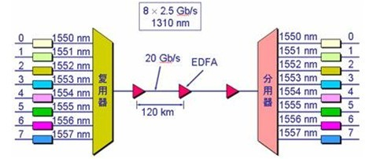
信道复用
(4)波分复用（WDM，Wavelength Division Multiplexing ）
是光的频分复用，应用于光纤传输。利用衍射光栅实现多路信号合成分解。
8路传输速率均为2.5 G Bit/s的光载波(其波长均为1310 nm),经光的调制后，分别将波长变换到1550～1557nm，每个光载波相隔1nm(实际上光载波的间隔一般是0.8或1.6nm)，这8个光载波(它们的波长是很接近的)经过复用器后，就在一根光纤中传输。因此，在一根光纤上数据传输的总速率就达到了8x2.5 G Bit/s＝20 G Bit/s。
光放大器
Notes:
波长与频率成反比。c=λf（c是光速，λ是波长，f是频率。）根据1975年第15届国际计量大会决议，把真空中光速值定为c = 299792458米／秒，在通常应用多取c = 3×10^8米／秒。

Slide 41
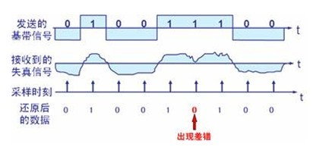
2.2.3 差错控制
差错起因
信道噪声干扰
信号衰减
信道特性不理想，如频带削减
差错类型
单比特错误（在一个数据单元中只有1bit的错误）
突发错误（一个数据单元中有连续的或多bit错误）
误码率 二进制比特 在数据传输系统中被传错的概率。
Pe=Ne/N

Slide 42
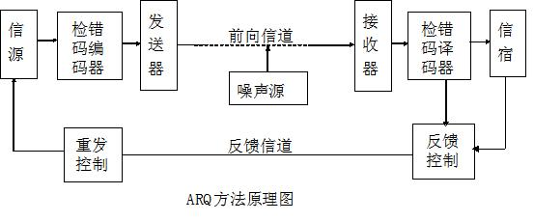
差错控制
差错控制方法
检错重发（ARQ, Auto Repeat Request）
前向纠错（FEC, Forward Error Correction）
混合纠错（HEC, Hybrid Error Correction ）
不适合实时系统。

Slide 43
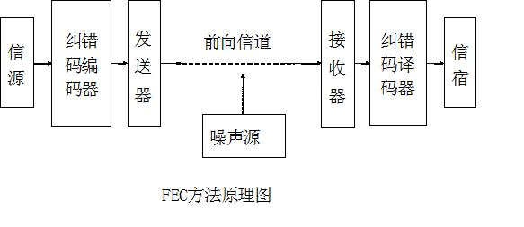
差错控制
纠错设备成本高。适合单工通信系统，目前广泛用于太空和卫星通信中。
HEC 结合ARQ和FEC，也在卫星通信中得到较广泛应用。

Slide 44
差错控制
差错控制编码
检错码
  奇偶校验码（Parity Checking）
  循环冗余码（CRC,Cyclic Redundancy Check）
纠错码
  海明码 一般可以纠正1位错，或发现2位错
信息码元（K位）
监督码元（r位）
传输码元

Slide 45
差错控制
奇偶校验例
字符 | ASCII |  |  |  |  |  |  | 水平奇校验
H | 1 | 0 | 0 | 1 | 0 | 0 | 0 | 1
a | 1 | 1 | 0 | 0 | 0 | 0 | 1 | 0
m | 1 | 1 | 0 | 1 | 1 | 0 | 1 | 0
g | 1 | 1 | 0 | 0 | 1 | 1 | 1 | 0
n | 1 | 1 | 0 | 1 | 1 | 1 | 0 | 0
c | 1 | 1 | 0 | 0 | 0 | 1 | 1 | 1
o | 1 | 1 | 0 | 1 | 1 | 1 | 1 | 0
垂直奇校验 | 0 | 1 | 1 | 1 | 1 | 1 | 0 | 1
信息码元（K位）
监督码元（r位）

Slide 46
差错控制
循环冗余校验
一种通过多项式除法进行冗余码生成、接收方检验传输是否出错的有效方法。
前提:发送方和接受方必须事先商定一个二进制数G(x) (生成多项式)
发送端: 计算校验和,将校验和加在数据末尾,使这个带校验和的数据能被G(x)除尽。
接收端:收到带校验和的数据后,用G(x)去除它,如果有余数,则传输出错。
实现:用简单的硬件(移位寄存器电路)即可
编码思想：将位串看成系数为0或1的多项式

Slide 47
作业
简述分组交换的基本工作原理。
对于数据“0011010111”，画出其NRZ编码、DNRZ编码、曼彻斯特编码和差分曼彻斯特编码。

